Slide 1
RMR úloha 2

Slide 2
Čo máme
Polohu robota x,y,
Schopnosť presunúť sa z miesta Štart do miesta Koniec
Informácie z laserového diaľkomeru
Čo chceme dostať
Dostať sa do Konca a obísť všetky prekážky

Slide 3


Metóda VFH+
$$y$$
Koniec
Robot zistí že má pred sebou prekážku
A chce určiť ako má prekážku obísť
1.
$$x$$
začiatok

Slide 4
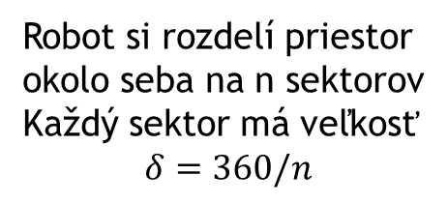
Metóda VFH+
$$y$$
Koniec
Robot si rozdelí priestor okolo seba na n sektorov
Každý sektor má veľkosť
$$δ=360/n$$
1.
$$x$$
začiatok

Slide 5

Metóda VFH+
$$y$$
Koniec
A zistí ako sú tieto sektory obsadené
Meraniami z laserového diaľkomeru
Podľa vzorcov
$$m_{i}=c_{i}^{2}\left(a−bd_{i}\right)$$
$$h_{k}=\sum_{i∈k}{m_{i}}$$
1.
$$x$$
začiatok

Slide 6









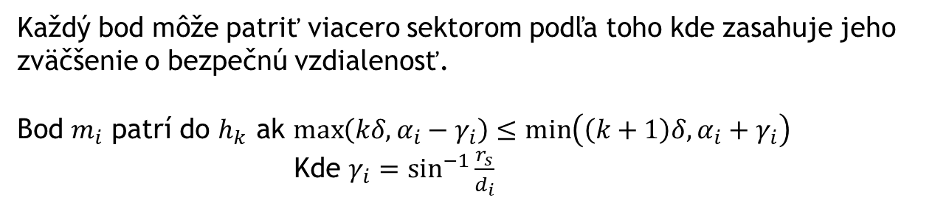
Ako nájsť, či bod patrí do sektora $h_{k}$
$$h_{3}$$
$$h_{2}$$
$$y$$
$$d_{i}$$
1.
$$r_{s}$$
$$h_{1}$$
$$α_{i}$$
$$x$$
začiatok
Každý bod môže patriť viacero sektorom podľa toho kde zasahuje jeho zväčšenie o bezpečnú vzdialenosť.
Bod $m_{i}$ patrí do $h_{k}$ ak $\max\left(kδ,α_{i}−γ_{i}\right)≤\min\left(\left(k+1\right)δ,α_{i}+γ_{i}\right)$
Kde $γ_{i}=\sin^{−1}{\frac{r_{s}}{d_{i}}}$

Slide 7



Vytvorenie polárneho histogramu $H^{P}$
$$y$$
1.
$$x$$
začiatok

Slide 8





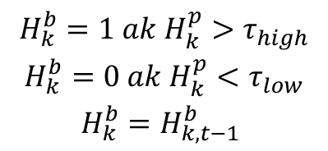
Vytvorenie binárneho polárneho histogramu $H^{b}$
$$y$$
$$τ_{high}$$
$$τ_{low}$$
$$x$$
$$y$$
$$\begin{matrix}H_{k}^{b}=1 ak H_{k}^{p}>τ_{high} \\ H_{k}^{b}=0 ak H_{k}^{p}<τ_{low} \\ H_{k}^{b}=H_{k,t−1}^{b} \end{matrix}$$
$$x$$

Slide 9

Vytvorenie polárneho histogramu s maskou $H^{m}$
Maskovanie umožní zakomponovať do histogramu dynamické obmedzenia robota

Slide 10







Vytvorenie polárneho histogramu s maskou $H^{m}$
Treba určiť či prekážka zasahuje do dráhy predstavujúcej minimálny polomer akým sa robot vie hýbať (pri danej rýchlosti)
Prekážky na ľavej strane robota môžu obmedzovať iba ľavú stranu, na pravej iba pravú
$$l_{l}$$
$$r_{s}$$
$$r_{l}$$
$$\begin{matrix}\begin{aligned}l_{l}<r_{l}+r_{s} \\ \\ \end{aligned} \\ l_{r}<r_{r}+r_{s} \\ \end{matrix}$$
$$α_{i}$$
$$r_{r}$$
$$l_{r}$$

Slide 11
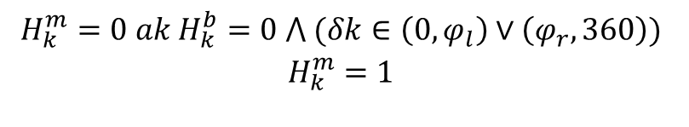








Vytvorenie polárneho histogramu s maskou $H^{m}$
Ak prekážka zasahuje, treba nastaviť obmedzovací uloh $φ_{r}$ alebo $φ_{l}$
Vytvorí sa nová maska ako:
$$\begin{matrix}H_{k}^{m}=0 ak H_{k}^{b}=0 ⋀ (δk∈\left(0,φ_{l}\right)∨\left(φ_{r},360\right)) \\ H_{k}^{m}=1 \\ \end{matrix}$$
Nové $φ_{l}$
$$l_{l}$$
$$r_{s}$$
$$y$$
$φ_{l}$
$$r_{l}$$
$$α_{i}$$
$φ_{r}$
$$r_{r}$$
$$l_{r}$$
$$x$$
$$y$$
$$x$$

Slide 12



Príprava kandidátskych smerov nad maskovaným histogramom $H^{m}$
Výber kandidátskych smerov
Úzky prechod pridáva kandidátsky smer v strede priechodu
Široký prechod pridáva kandidátske smery na krajoch priechodu
Ak je cieľ vo voľnom sektore pridá sa ako kandidátsky smer
$$y$$
k1
k2
g
k3
k4
k5
$$x$$

Slide 13

Príprava kandidátskych smerov nad maskovaným histogramom $H^{m}$
Výber smeru je na základe minimalizácie funkcie
$g\left(c\right)=μ_{1}∆(c,g)+μ_{2}∆(c,φ_{robot})$+ $μ_{3}∆(c,k_{t−1})$
Kde $∆(c_{1},c_{2})$ je funkcia ktorá určí minimálny uhol medzi dvoma sektormi
$c$ predstavuje kandidátsky smer $φ_{robot}$ aktuálne natočenie robota a $k_{t−1}$ smer vybratý v predchádzajúcom kroku
$$y$$
k1
k2
g
k3
k4
k5
$$x$$

Slide 14
Implementačné poznámky
Laserový diaľkomer je ľavotočivý – musíte prerátať
Ak chcete robiť fúziu z viacerých polôh, miesto priameho prepočtu laseru do sektorov je lepšie robiť aktívnu mriežku (môžeme sa porozprávať individuálne, alebo bude na prednáške)
Pri hodnotách z predchádzajúceho histogramu pozor na zmenu natočenia robota (alebo robte histogram v globálnom uhle)
Pri pohybe točím na mieste, chodím rovno môžete masku „ignorovať“

